Slide 1




Support voor Data Management Planning
Myriam Mertens | VVBAD RDM Training - 21 februari 2019

Slide 2

DMP basics
Wat is een DMP?
Waarom is data management planning belangrijk?
RDM-bewustzijn vergroten
duurzame toegankelijke/FAIR data verzekeren
tijd besparen & problemen voorkomen
identificeren van benodigde middelen/expertise..
compliance met externe vereisten
Process & analyse data
Preserve data
Give access to data
Discover & Reuse data
Collect / create data
Tijdens project
Na afloop project

Slide 3
DMP’s – Last of lust voor de onderzoeker?
Negatieve reacties, bv.:
administratieve overlast
ik ken RDM best practices/standaarden/regels niet
ik ben meer geïnteresseerd in day-to-day RDM wanneer project start
Maar evenzeer positieve feedback!
“[The RDM workshop] put my research in the right direction: […] by focusing on the importance of a well thought-out Data Management Plan. How trivial it may seem, I now get that it’s quintessential to understand the type of data you’re working with and to envision how every action will influence the next.”
(UGent doctoraatsstudent, 2017)

Slide 4

Hoe onderzoekers ondersteunen met hun DMP’s?
Maak jezelf vertrouwd met de DMP-vereisten van financiers/instellingen
Maak gebruik van DMP-sjablonen & guidance
Maak gebruik van online planning tools
Toon goede DMP-voorbeelden
Geef feedback op DMP’s
DMP’s = opportuniteit om banden te smeden met je doelpubliek!

Slide 5

1. DMP-vereisten van externe onderzoeksfinanciers
Vaak bij financieringsaanvraag en/of na toekenning financiering
Meest relevante financiers voor Vlaanderen: FWO, H2020, ERC
Maar: ook elders financiers met DMP-verplichtingen!
bv. NWO, NSF, UK research funders (zie overzicht), ...

Slide 6

DMP-vereisten FWO
Wat?
aanvraag: kort DMP-onderdeel in formulier e-loket
toekenning project: volwaardig DMP ten laatste 6 maanden na startdatum
einde project: finale versie DMP bij eindrapportering
Graduele invoering
aanvraagronde 2018: enkel promotoren projecten (fundamenteel onderzoek & SBO)
aanvraagronde 2020: ook pre- en postdoctorale mandaathouders
Meer info via FWO DMP-webpagina

Slide 7



DMP-vereisten Europa
Horizon 2020:
gelinkt aan deelname ORD Pilot (default opt-in sinds 2017)
Guidelines on FAIR data management in Horizon 2020
European Research Council
gelinkt aan deelname ORD Pilot (default opt-in sinds 2017)
Open Research Data and Data Management Plans. Information for ERC Grantees
Vragen?
richt je tot de National Open Access Desk voor België

Slide 8
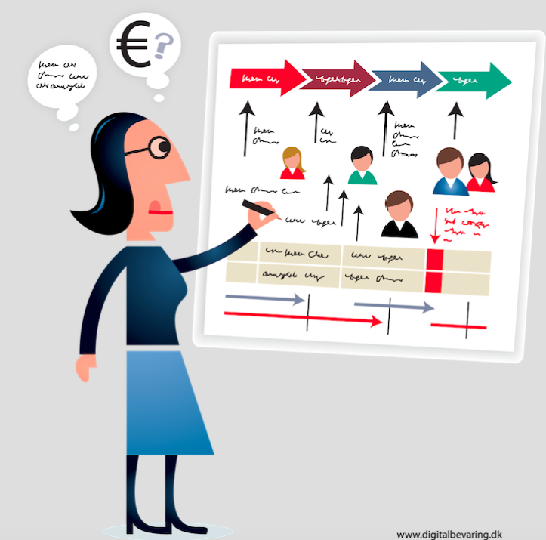
2. DMP-sjablonen
Lijst met vragen over alle relevante aspecten van RDM (data lifecycle!)
Vaak aangevuld met ‘guidance’
bv. verklaring van termen, verwijzingen naar verdere info, (lokale) support…
Grote variatie aan ‘DMP templates/checklists’ van financiers & instellingen
ook FWO, Horizon 2020, ERC templates

Slide 9
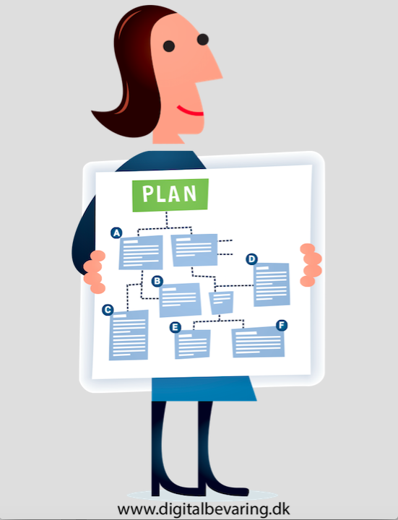
Gebruikelijke topics in DMP-sjablonen
Welke data zullen worden verzameld/gegenereerd of hergebruikt, en hoe
bv. inhoud, type, formaat, volume, gebruikte methoden
Hoe data zullen worden gedocumenteerd
inclusief metadata
Ethische & juridische aspecten
informed consent, privacy & confidentialiteit, IE, gedragscodes…
Strategie voor opslag & backup tijdens onderzoek
inclusief ‘data security/data protection’ - maatregelen
Strategie voor lange-termijnbewaring na onderzoek
wat bewaren, voor hoelang, waar (bv. data repository of archief)…
Plannen m.b.t. delen van/toegang tot data
hoe, met wie, wanneer, welke restricties, welke condities…
Verantwoordelijkheden & middelen voor RDM
wie, nood aan bijkomende expertise/training/tools/storage…?

Slide 10

Institutionele DMP-sjablonen
Nuttig bij institutioneel RDM-beleid
Inspiratie nodig?
DCC’s Checklist for a Data Management Plan (2013)
Datamanagementplannen op de SURF Research Data Wiki (2014)
Recent: harmonisering van RDM-vereisten (Science Europe)
set van “core requirements” voor DMP’s als basis voor sjablonen
aanvullingen mogelijk naargelang discipline, nationale/lokale context…
https://www.scienceeurope.org/wp-content/uploads/2018/12/SE_RDM_Practical_Guide_Final.pdf

Slide 11


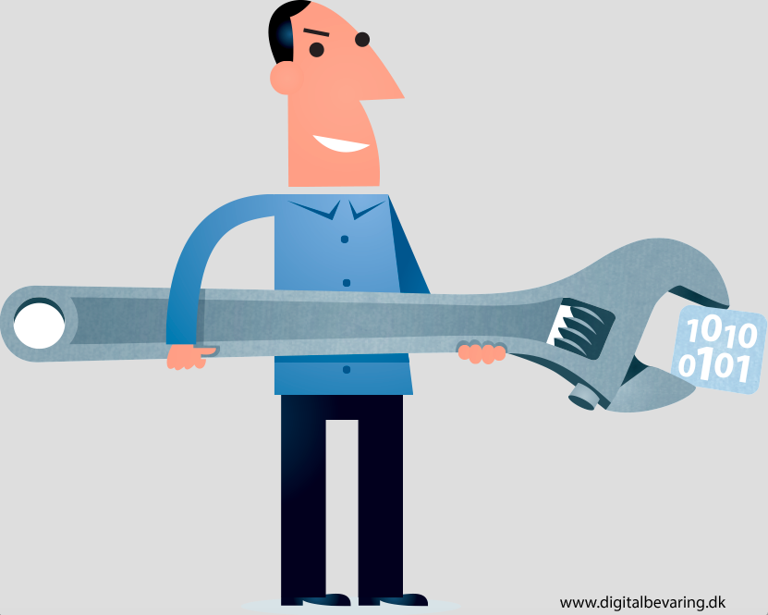
3. Online planning tools
Helpen onderzoekers met opstellen van DMP
Bevatten DMP templates + guidance (gelinkt aan financiers/instellingen)
Bijvoorbeeld:

Slide 12













DMPonline
Open source software ontwikkeld door Digital Curation Centre (VK)
2 lokale instanties in België
https://dmponline.kuleuven.be
https://dmponline.be
gezamenlijke tool voor instellingen binnen open DMPbelgium consortium
gemeenschappelijke funder templates (H2020, ERC, FWO)
opties voor institutionele ‘customisations’ (templates, guidance, antwoordsuggesties…)
meer info via What is DMPonline.be?

Slide 13
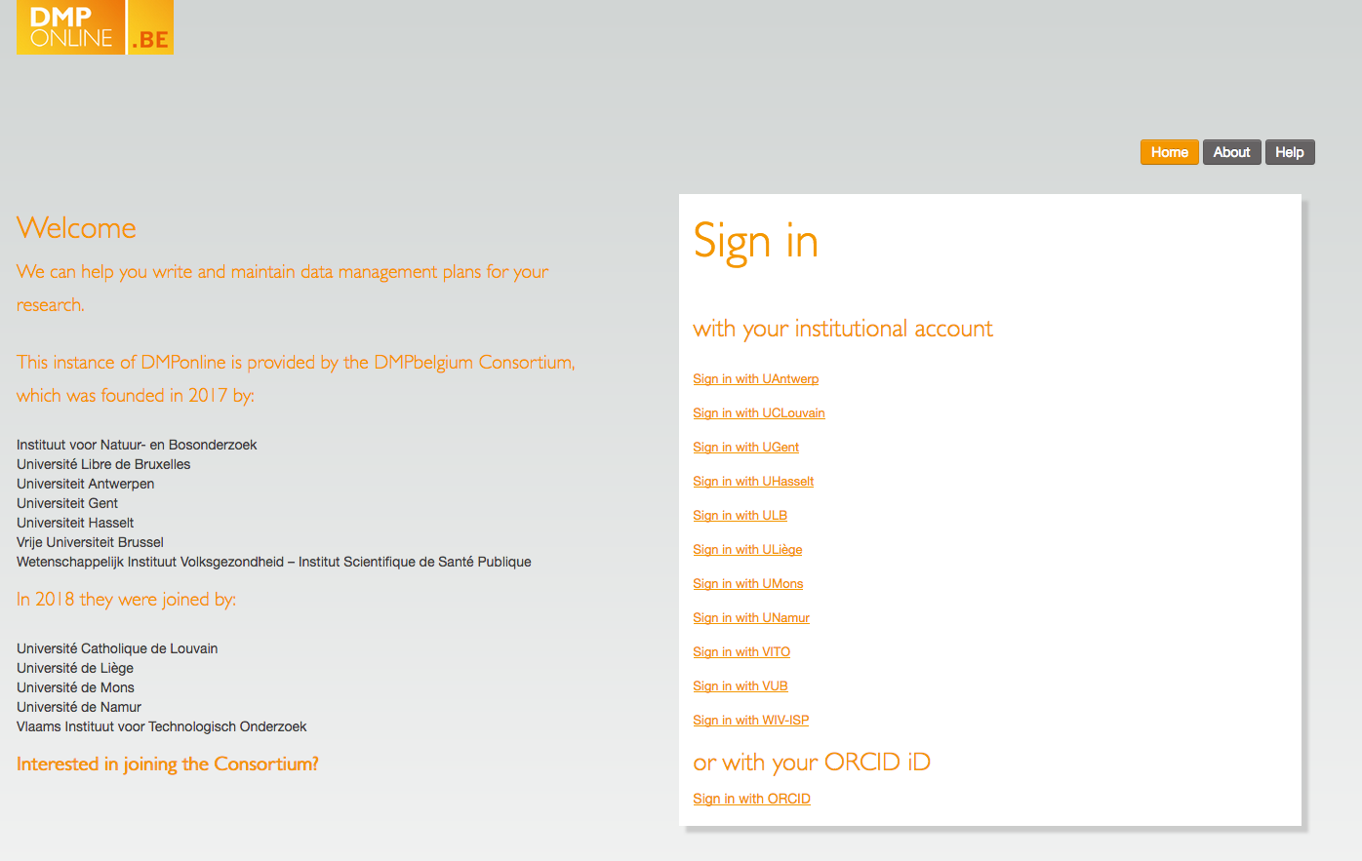
DMPonline.be – hoe het werkt
Ga naar https://dmponline.be en log in
Log in with your institutional credentials
Or sign in with ORCID

Slide 14
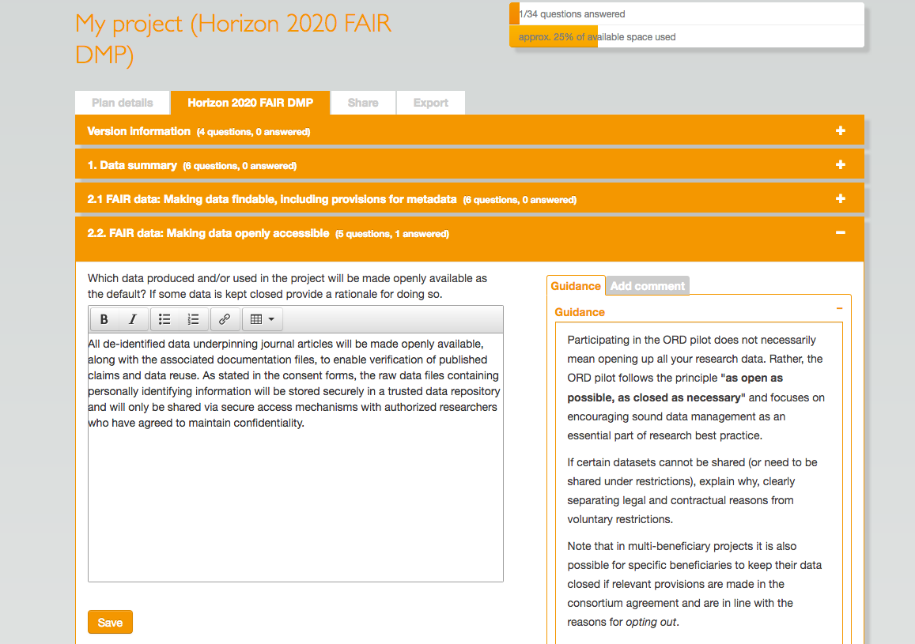
DMPonline.be – hoe het werkt
Progress indicator
Maak nieuw plan aan
op basis van funder/institutional template & guidance)
Beantwoord de vragen
Deel plan met anderen
verschillende ‘permission levels’
Exporteer plan in formaat naar keuze
txt, docx, PDF
Opgelet: beperktere gebruiksrechten voor externe gebruikers!
Section
Leave a comment for collaborators
Question
Custom guidance from funder, university, group…
Write down your answer here

Slide 15

4. DMP-voorbeelden
Leg een collectie aan van ingevulde plannen
Bestaande voorbeelden ook te vinden via o.a.:
Digital Curation Centre (DCC) website
http://www.dcc.ac.uk/resources/data-management-plans/guidance-examples
LIBER DMP Catalogue (incl. evaluatie)
https://libereurope.eu/dmpcatalogue/
DMP’s gepubliceerd in RIO (Research Ideas and Outcomes OA journal)
http://riojournal.com/browse_user_collection_documents?collection_id=3
‘Public DMPs’ op DCC’s DMPonline website (let op: niet gereviewd!)
https://dmponline.dcc.ac.uk/public_plans

Slide 16

5. (P)reviewen van DMP’s
DMP’s weinig zinvol zonder feedback
Vraagt behoorlijke inspanning qua tijd
Vergt de nodige competenties
o.a. kennis van RDM, inzicht in (ethisch & juridisch kader van) wetenschappelijk onderzoek, …
soms input van specialisten nodig!
Maar ook opportuniteit om eigen RDM-competenties te verbeteren!

Slide 17
Wat kenmerkt een goed DMP?
Geen absolute juiste antwoorden
Belangrijk is bewijs dat onderzoeker zich goed bewust is van RDM
Waarop letten?
DMP geschikt in termen van
volgen van relevante standaarden?
overeenstemming met normen in het vakgebied?
gebruik van bestaande (lokale) voorzieningen?
DMP implementeerbaar?
voldoende specifieke of gedetailleerde informatie?
gemaakte keuzes (bv. toegangsrestricties) voldoende gerechtvaardigd?
advies ingewonnen waar nodig?
Uit Sarah Jones (2016), Reviewing Data Management Plans . CC-BY

Slide 18
Tip: gebruik een ‘DMP review rubric’
Concept initieel ontwikkeld in DART project (VS)
Helpt evaluatie van DMP’s te standaardiseren
Matrix met performance criteria + performance levels

Slide 19
Basisstructuur
 | PERFORMANCE LEVELS
PERFORMANCE CRITERIA (afh. van template/vereisten) | Complete/detailed | Addressed issue, but incomplete/too vague | Did not address issue
1. Describes what types of data will be collected/generated | Clearly describes data type(s) … | Some details about data types are provided, but not enough for someone outside the project to fully understand what sort of data are involved. | No details about data types are provided.
2. Describes what file formats will be used for the data | Clearly describes file formats in which data will be stored, and explains why. | Only partially describes file formats used and/or the rationale. | Does not describe file formats used.
3. …

Slide 20
DMP review rubrics
Best 1 rubric per DMP-sjabloon
Stappen voor het ontwikkelen van een rubric (UK rubrics project): https://docs.google.com/document/d/1spKO9Fx0SFjcbYFLhGmuhA6veX06M5DjWGF_X7toePc/edit
Voorbeelden te vinden via DMPbelgium Guidance repo op GitHub
work in progress (o.a. H2020, FWO…)!

Slide 21
DMP review: oefening
Iedereen kreeg voorbeeld DMP + review rubric
Overloop snel het DMP
Neem de rubric erbij en evalueer de antwoorden op basis van de criteria
duid per criterium het volgens jou toepasselijke niveau aan
noteer eventuele redenen, en/of suggesties voor verbetering
Vorm een groepje met 2 à 3 personen en vergelijk jullie antwoorden

